Slide 1
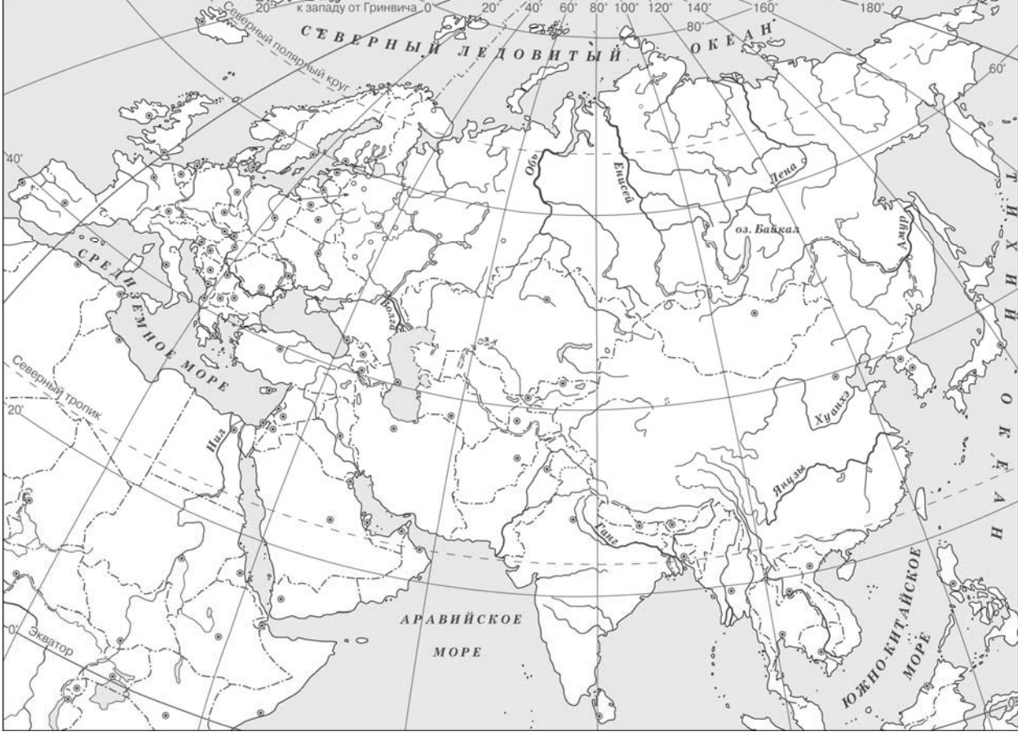
Подготовка к ВПР

Slide 2
Китай

Slide 3
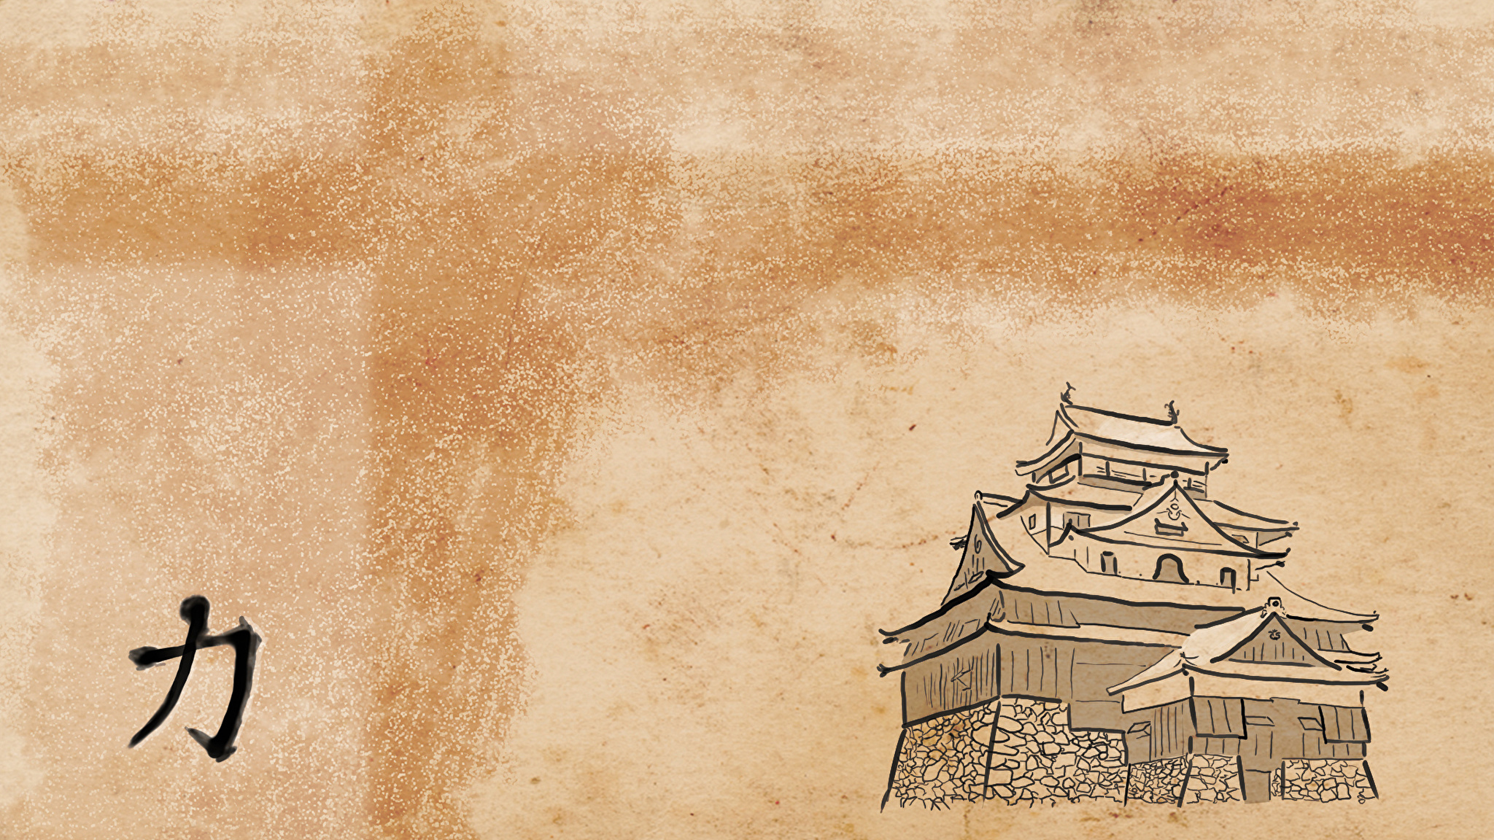
Первый властелин единого Китая

Slide 4
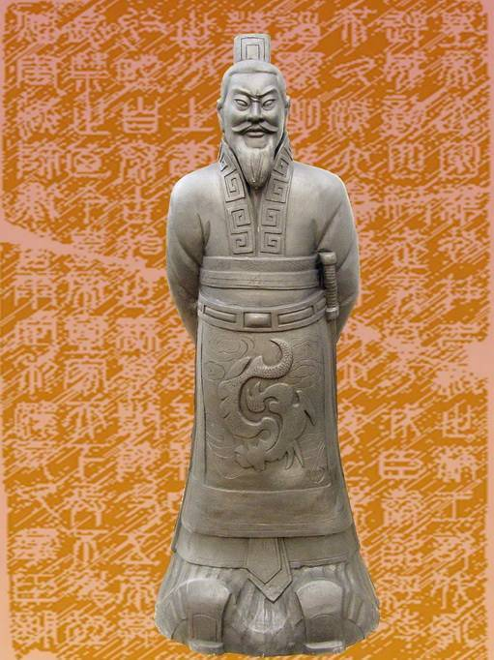
Одно из китайских государств называлось ЦИНЬ. В 221г. до н.э Цинь Шихуанди объединил весь Китай.

Slide 5
Завоевательные походы
Направление военного похода | Чем богата завоевываемая местность | Цель военного похода

Slide 6
Завоевательные походы
Направление военного похода | Чем богата завоевываемая местность | Цель военного похода
Юг- побережье Южно- Китайского моря | Рис, слоновая кость, рог носорога, жемчуг, павлины и др. птицы | Отобрать землю, создать военное поселение.
Север – гунны | Территория | Завоевать территорию, укрепить государство

Slide 7
Паспорт сооружения. Название:_____________________________ Функции:______________________________ Строители:_________________ Высота:__________________ Ширина:_________________ Оснащение:_________ Длина:_____________

Slide 8
Паспорт сооружения. Название: Великая Китайская стена Функции: Удержать отвоеванные у гуннов земли , обезопасить торговые пути от их набегов Строители: осужденные, простые китайцы Высота:2-3 этажный дом Ширина: немного больше повозки Оснащение: смотровые щели, бойницы Длина: тысячи км.

Slide 9
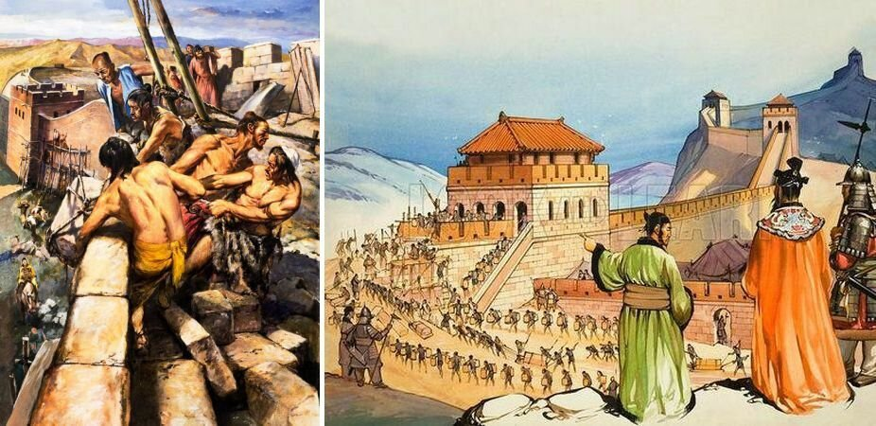
Великая Китайская стена

Slide 10
Домашнее задние § 23, «Опиши рисунок» (письменно)

